Slide 1

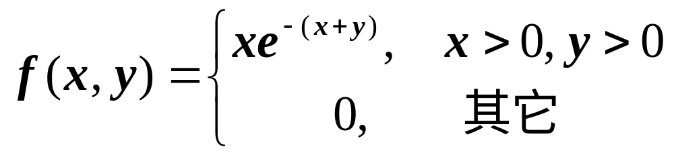
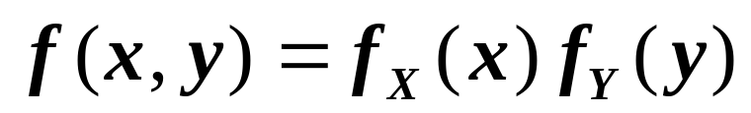
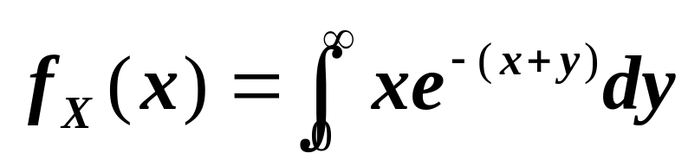
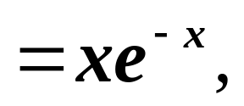
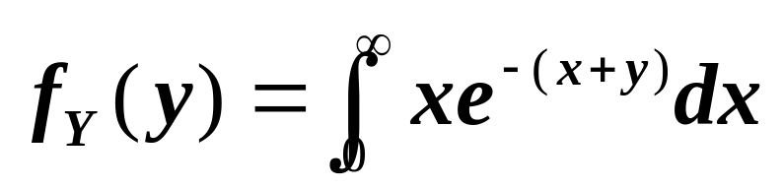
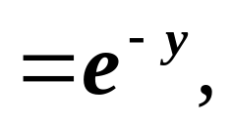
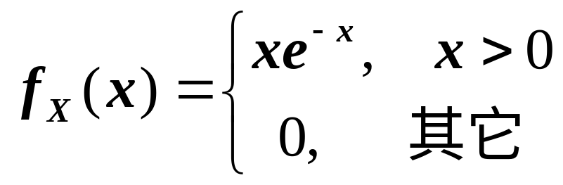
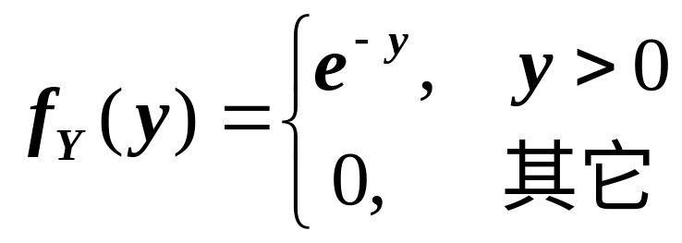
1. 设(X,Y)的概率密度为
对一切x, y, 均有：
故X,Y 独立
问X和Y是否独立？
解：
x>0
y >0
即：

Slide 2
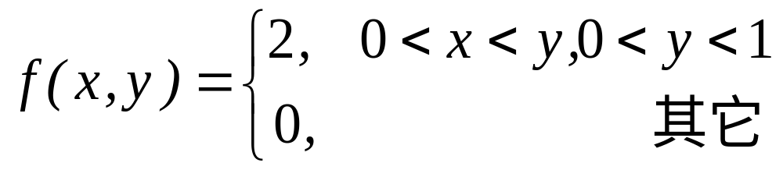
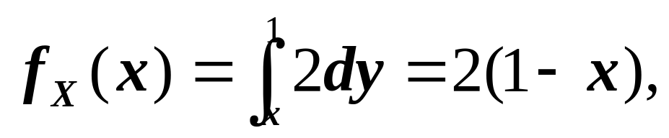
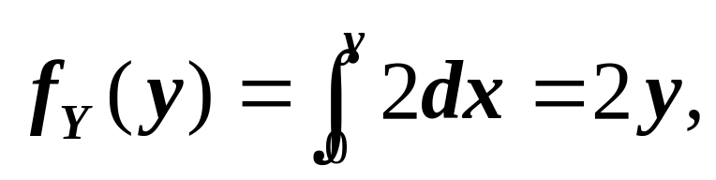
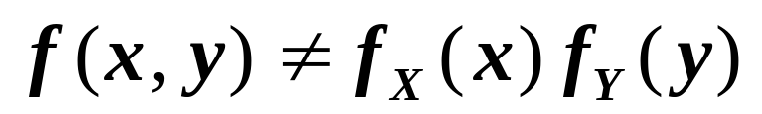
2.若(X,Y)的概率密度为
问X和Y是否独立？
解：
0<x<1
0<y<1
由于存在面积不为0的区域，
故X和Y不独立 .

Slide 3


3. 甲乙两人约定中午12时30分在某地会面.如果甲来到的时间在12:15到12:45之间是均匀分布. 乙独立地到达,而且到达时间在12:00到13:00之间是均匀分布. 试求先到的人等待另一人到达的时间不超过5分钟的概率. 又甲先到的概率是多少？
解: 设X为甲到达时刻,Y为乙到达时刻
以12时为起点,以分为单位,依题意,
X~U(15,45), Y~U(0,60)

Slide 4
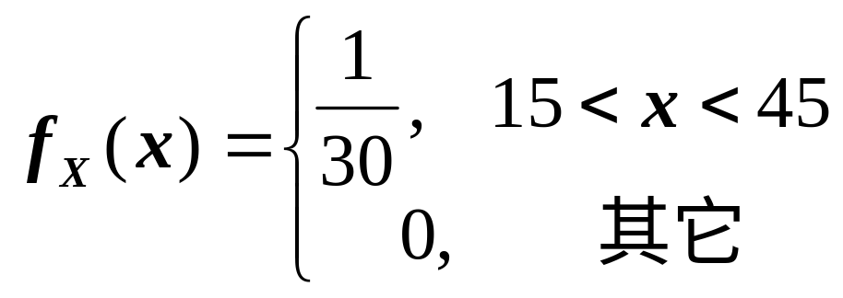
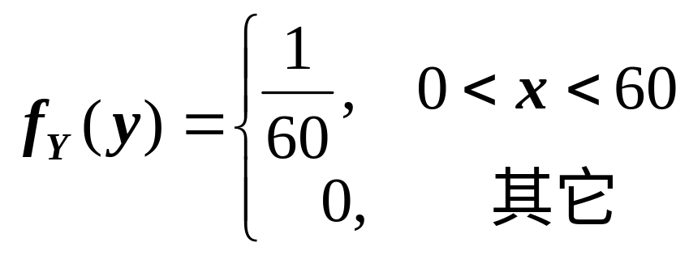
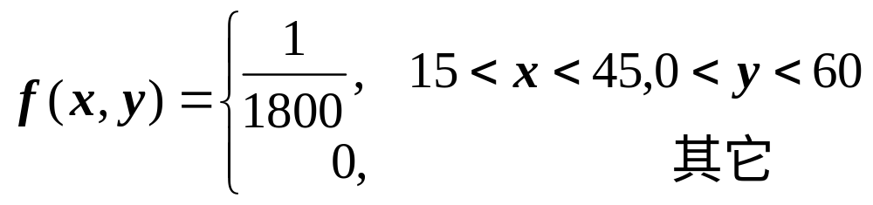

解: 设X为甲到达时刻， Y为乙到达时刻
以12时为起点，以分为单位，依题意，
X~U(15,45), Y~U(0,60)
先到的人等待另一人
到达的时间不超过5分钟
的概率
由独立性
甲先到
的概率
所求为P( |X-Y | 5) 及P(X<Y)

Slide 5





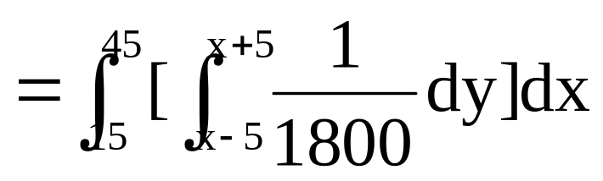






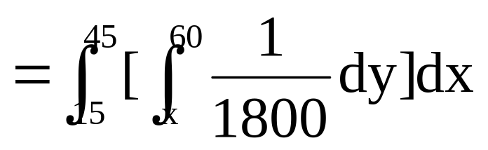
P(| X-Y| 5)
=P( -5< X -Y <5)
=1/6
P(X<Y)
=1/2

Slide 6
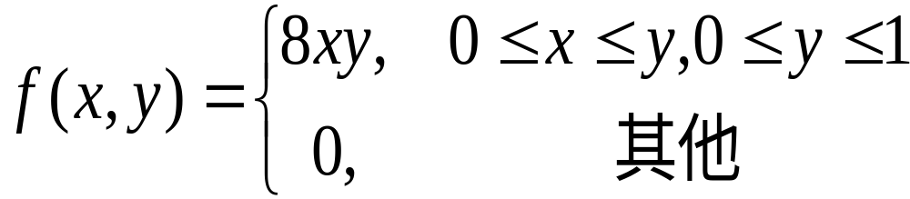
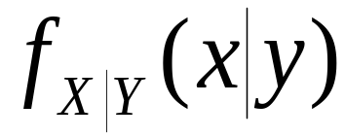
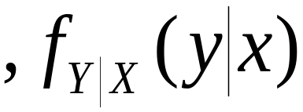
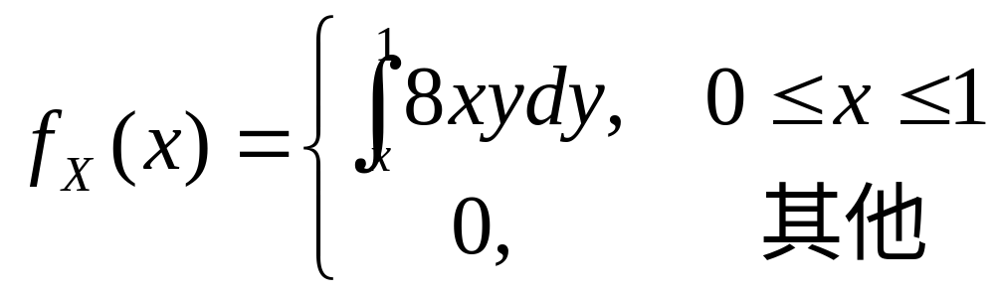
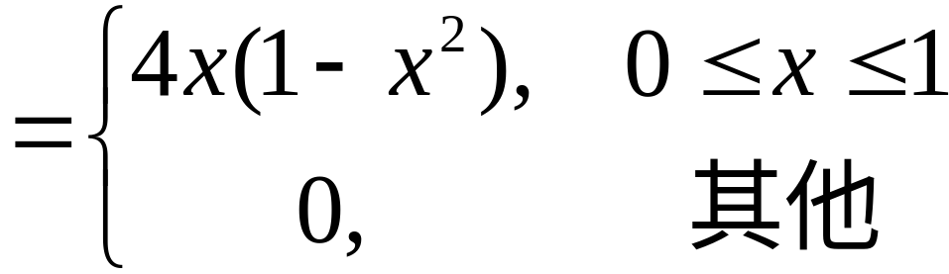
4. 设
求
y = x
1
解
1

Slide 7
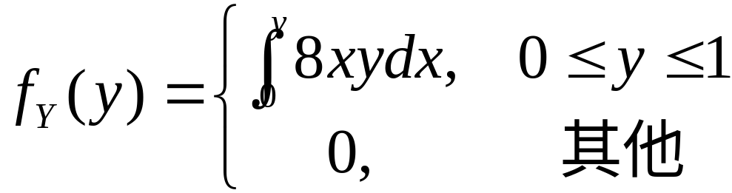
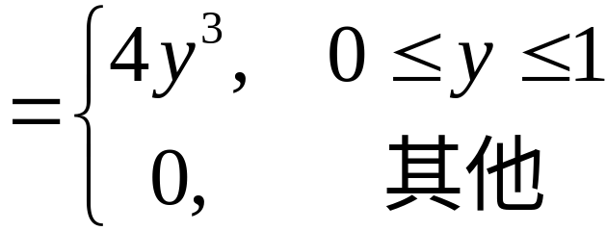
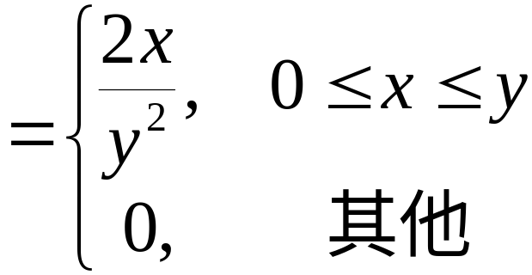
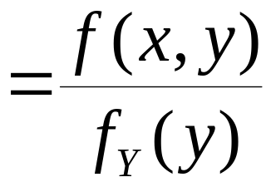
y = x
y = x
1
1
y
x
1
1
当0 < y < 1 时，

Slide 8
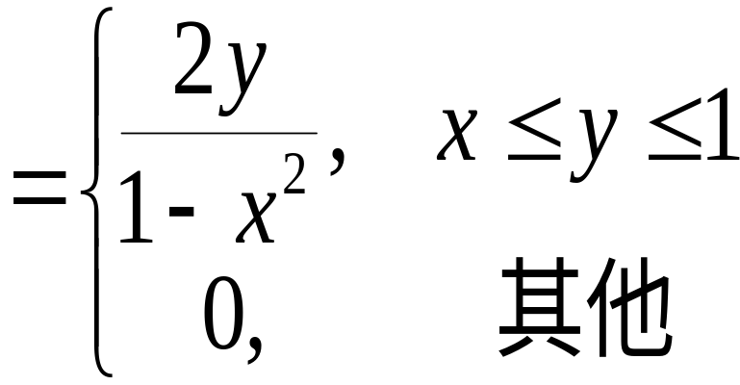
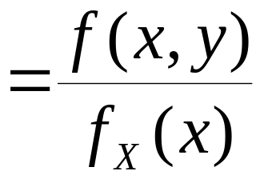
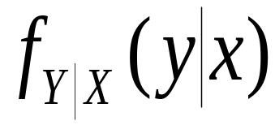
当0 < x < 1 时，

Slide 9
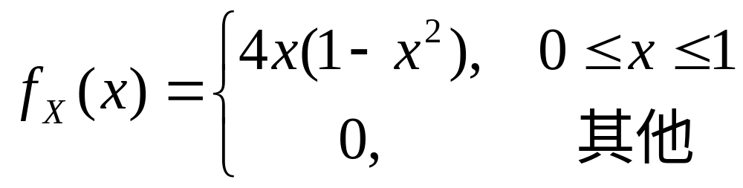
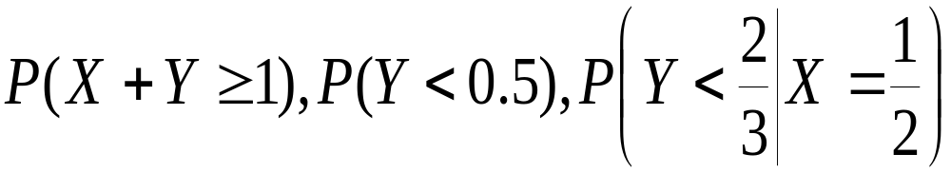
5. 已知
求

Slide 10
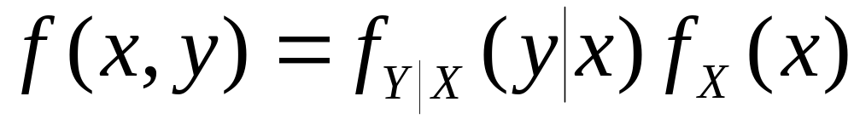
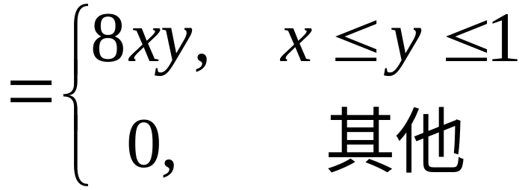
解
当f _{X}(x) > 0 时，即 0 < x < 1 时，
y = x
1
1
当f _{X}(x) = 0 时，f (x,y) = 0
故

Slide 11

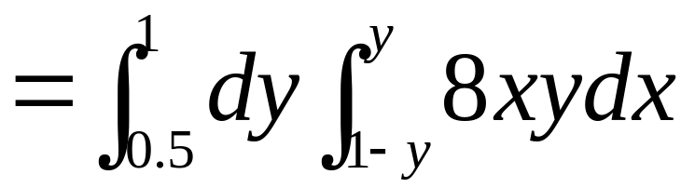


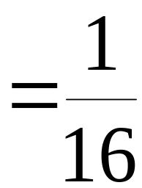
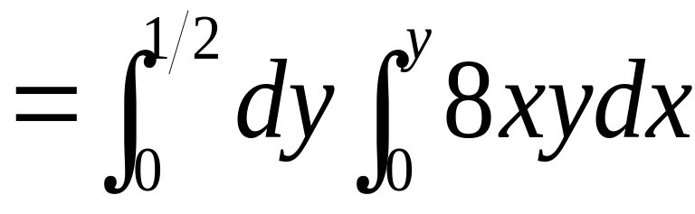
y = x
1
0.5
1
x + y =1
y = x
1
0.5
1

Slide 12
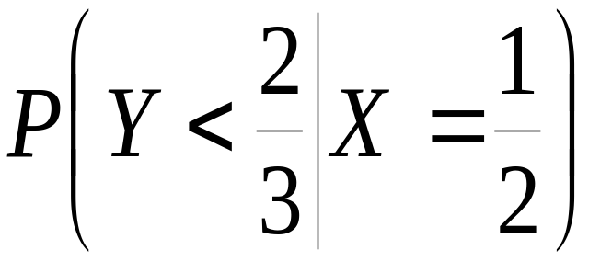

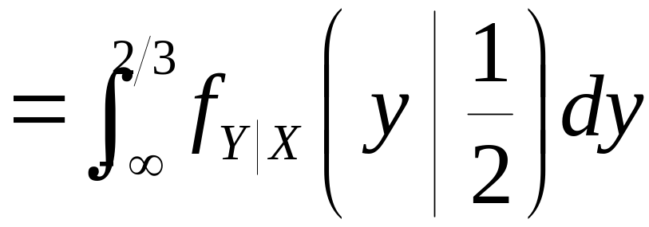
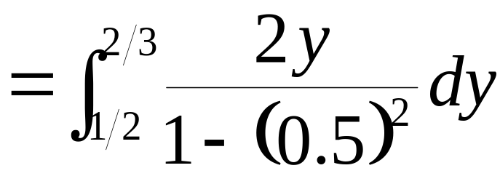
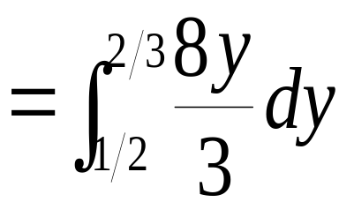
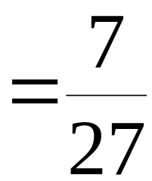
y = x
1
0.5
1

